Slide 1
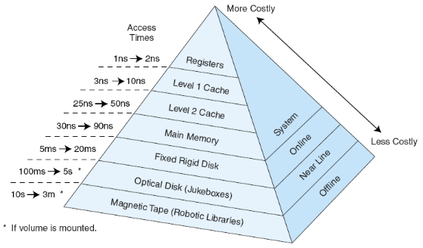
Memoria (Tanenbaum Sección 3)
Introducción:
Los programas deben ser llevados a la memoria principal y convertirse en procesos para ser ejecutados. Así como el SO gestiona la CPU, dispositivos etc, también se ocupa de administrar la memoria con un módulo denominado Gestor de Memoria o Administrador de Memoria..
Los trabajos del Gestor de Memoria son:
Qué memoria está libre/ocupada
Asignación/liberación de memoria a procesos
Intercambio RAM-disco
Jerarquía de Memoria:
menor
capacidad
mayor
capacidad

Slide 2
Memoria (Carretero cap 4.1)
Objetivos:
Ofrecer a cada proceso un espacio lógico propio (aislamiento).
Proporcionar protección entre los procesos.
Permitir que los procesos compartan memoria.
Dar soporte a las distintas regiones del proceso.
Maximizar el rendimiento del sistema (intentar que quepan el mayor numero de procesos).
Proporcionar a los procesos mapas de memoria muy grandes (m.virtual)
Compartición
Se ha de permitir el acceso controlado de varios procesos a una misma zona de memoria.
Una serie de procesos ejecutando una misma zona de programa.
Acceso compartido a la misma estructura de datos permita la comunicación entre procesos.
El sistema de gestión de memoria ha de permitir accesos controlados a las áreas compartidas de la memoria, sin comprometer la protección

Slide 3
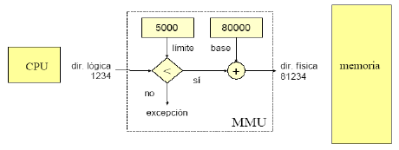
Memoria
Protección:
El espacio de cada proceso ha de ser protegido de las acciones de otros procesos.
Un proceso no puede hacer referencia a posiciones de memoria de otros procesos sin permiso.
La reubicación dificulta la protección: Es imposible comprobar las direcciones absolutas de los programas, puesto que se desconoce con antelación la ubicación en donde un programa se cargará en la memoria principal.
Se garantiza verificando las referencias a memoria durante la ejecución del programa, ya que el sistema operativo no puede predecir todas las instrucciones que harán referencia a la memoria. Por eso, se necesita que el hardware del procesador tenga mecanismos para impedir accesos no autorizados.
Aunque la reubicación presenta desafíos, los mecanismos que la permiten (como registros base y límite, por ejemplo) también se usan para asegurarse de que un proceso no acceda a más memoria de la que le corresponda.
Por ejemplo (se verá mas adelante):

Slide 4
Memoria
Métodos o mecanismos de protección:
Registros límite y base: Se utilizan para definir el espacio válido de memoria que puede usar un proceso.El registro base indica la dirección inicial del espacio del proceso. El registro límite indica cuánta memoria puede usar a partir de esa base. Si el proceso intenta acceder fuera de este rango, el hardware genera una excepción o error de protección. Esta información se guarda en el PCB (Bloque de Control de Proceso).
Bits de protección: Cada bloque o página de memoria tiene bits especiales que definen los tipos de acceso permitidos: Solo lectura, Lectura y escritura y Solo ejecución. También pueden definir qué procesos o niveles de privilegio pueden acceder a esa memoria. El hardware revisa estos bits cada vez que se intenta acceder a esa zona.
Segmentación: Divide la memoria lógica de un proceso en segmentos: código, datos, pila, etc.
Segmentos:
Cada segmento tiene un descriptor, que contiene: a) Dirección base b) Tamaño c) Permisos de acceso. Se puede compartir un segmento entre procesos, por ejemplo, para usar bibliotecas comunes..
Páginas:
En un sistema con paginación, la memoria se divide en páginas fijas. Cada página tiene bits de acceso, similares a los de los segmentos: Permisos de lectura, escritura o ejecución, bit de presencia (si la página está cargada en memoria)Esto permite al sistema verificar el acceso correcto página por página.

Slide 5
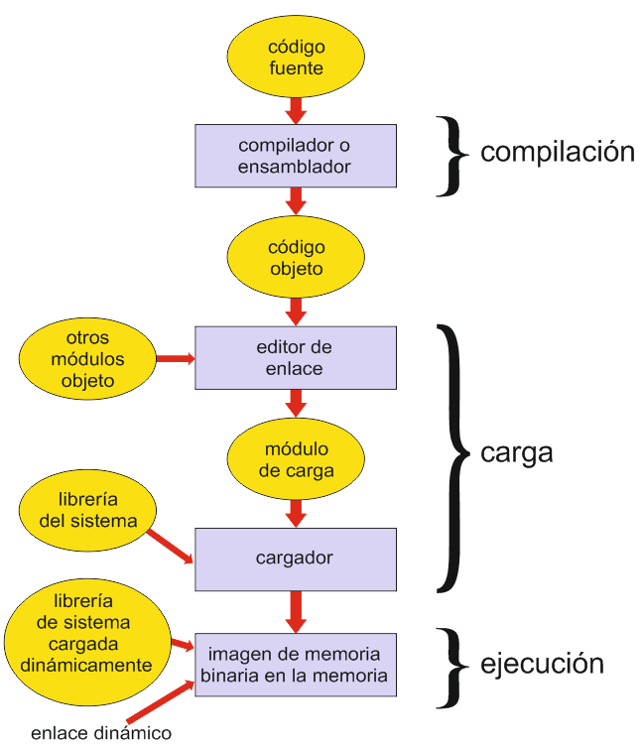
Memoria
Vinculación de las instrucciones y los datos a la memoria (ciclo de vida de un programa)
Los procesos que se encuentran en el disco a la espera de ser transferidos a la memoria forman la cola de entrada. Cuando se selecciona y carga uno de estos procesos en memoria, accede a datos e instrucciones de la misma y cuando termina el espacio ocupado se marca como disponible.
La vinculación de instrucciones y datos con direcciones de memoria puede realizarse en distintas etapas:
Compilación: Si se conoce previamente la ubicación de memoria, puede generarse código absoluto, el código debe ser recompilado si la dirección de inicio cambia (por ejemplo, programas .com).
Carga: Si no se conocen las direcciones en tiempo de compilación, debe generarse código reubicable. Si la dirección de inicio cambia, bastará volver a cargar el proceso para que se actualice el valor modificado.
Ejecución: La vinculación se retarda hasta el tiempo de corrida si los procesos pueden ser movidos durante su ejecución de una posición de memoria a otra. Es necesario un hardware especial (MMU).

Slide 6
Memoria
Reubicación:
Es la capacidad de cargar y ejecutar un programa determinado en la posición arbitraria de memoria (en contraposición a un conjunto fijo de posiciones especificadas durante la compilación de dicho programa).
El programador no conoce qué otros programas residirán en la memoria en el momento de la ejecución de su programa. Generalmente, tampoco conoce en que zona de memoria se colocará su programa
Mientras que se está ejecutando el programa, puede que se descargue en el disco y que vuelva a la memoria principal pero en una ubicación distinta a la anterior (reubicación) => un programa debe poder moverse por la memoria a consecuencia de intercambios.
Se deben traducir las referencias a la memoria encontradas en el código del programador a las direcciones físicas reales
Es el compilador quien traduce las direcciones de memoria simbólicas a direcciones binarias.

Slide 7
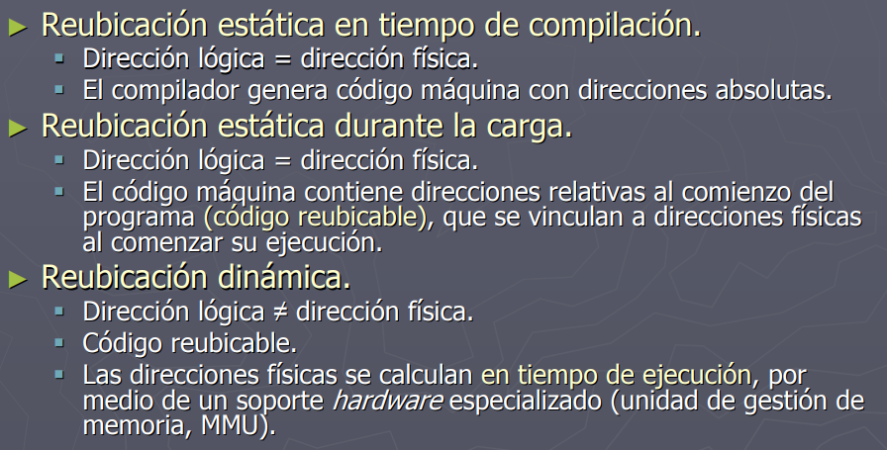
Memoria
Dependiendo de cómo y cuándo tenga lugar la traducción del espacio de direcciones virtuales al espacio de direcciones físicas en un esquema de reubicación determinado, pueden considerarse dos tipos básicos de estrategias:
Reubicación Estática
Implica generalmente que la reubicación es realizada antes o durante la carga del proceso en memoria.
No necesitan ser ajustados durante la reubicación. Por ejemplo no dependen de esta condición las constantes (valores literales), los desplazamientos relativos al PC, etc.
Reubicación Dinámica
Implica que la correspondencia entre el espacio de direcciones virtuales y el espacio de direcciones físicas se efectúa en tiempo de ejecución. Usualmente con asistencia del hardware. Cuando el proceso en cuestión está siendo ejecutado, todas sus referencias a memoria son reubicadas durante la ejecución antes de acceder realmente a la memoria física.
El direccionamiento se realiza dinámicamente a medida que se van produciendo las referencias a memoria
El programa se puede desplazar en cualquier instante

Slide 8
Memoria (Silberchatz 8.1.3…)
Espacio de direcciones físicas y lógicas, algunas definiciones….
Una dirección lógica ó dirección virtual, es una dirección generada por la CPU.
Una dirección física, es la que se carga en el registro de memoria de la memoria (sería la que está en el bus de direcciones)
El espacio de direcciones lógicas es el conjunto de todas las direcciones virtuales generadas mientras que el conjunto de todas las direcciones físicas que corresponden a esas direcciones virtuales, es un espacio de direcciones físico.
La MMU (unidad de gestión de memoria) es el dispositivo de hardware que se encarga de transformar las direcciones virtuales a físicas. Hay varios mecanismos de transformación. Ejemplos a) mediante un registro base llamado registro de reubicación, cuyo valor se suma a todas las direcciones generadas por el proceso de un usuario al momento que se envía a memoria. b) En MS-DOS con los procesadores 80x86 se utilizan 4 registros de reubicación al cargar y ejecutar procesos). El programa de usuario nunca ve las direcciones físicas reales, sino que maneja direcciones lógicas.
Es posible intercambiar temporalmente un proceso de memoria a un almacenamiento auxiliar (generalmente es un disco) y para luego volver a traerlo y continuar su ejecución.
Dirección lógica
Dirección física
Memoria física
CPU
MMU

Slide 9
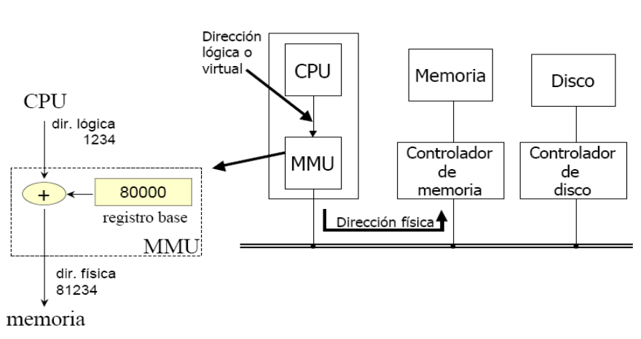
MMU (Unidad de Manejo de Memoria)
La MMU (Memory Management Unit) es un circuito de soporte que se intercala entre la CPU y la memoria que realiza la traducción de direcciones lógicas a direcciones físicas
Los procesos emiten siempre direcciones lógicas
La memoria recibe siempre direcciones físicas
La traducción de direcciones se realiza en función de unas tablas (a veces denominadas mapas de memoria)
Los mapas de memoria mantienen información que relaciona la memoria lógica de un proceso con la memoria física
Las tablas de un proceso son creadas por el sistema operativo cuando asigna la memoria al proceso para ponerlo en ejecución
Ejemplo:
Mapas de memoria de los procesos

Slide 10
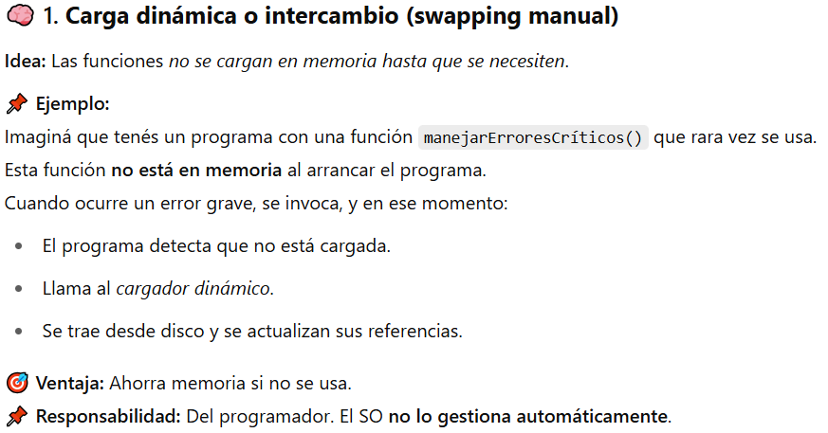
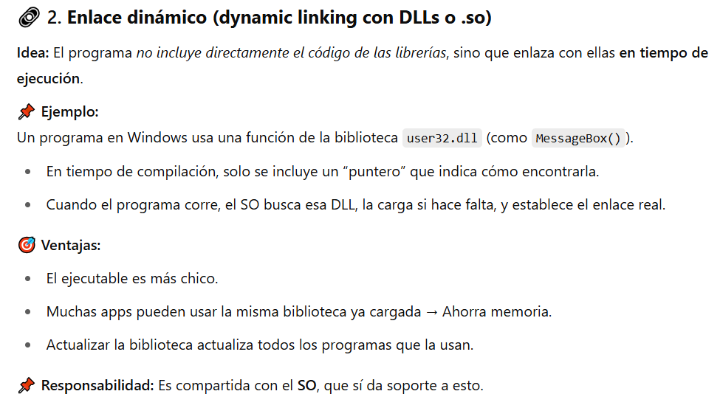
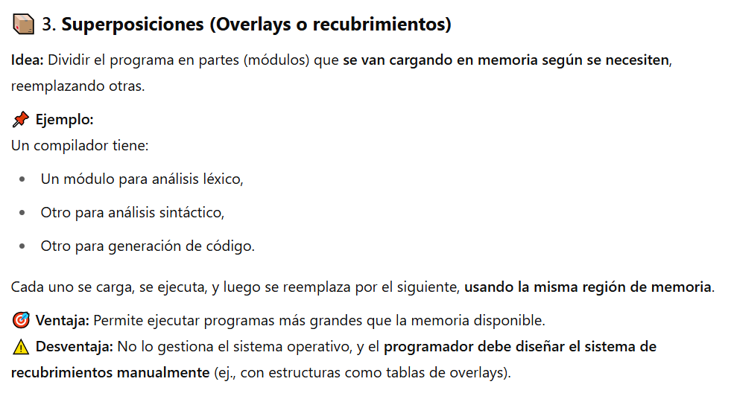
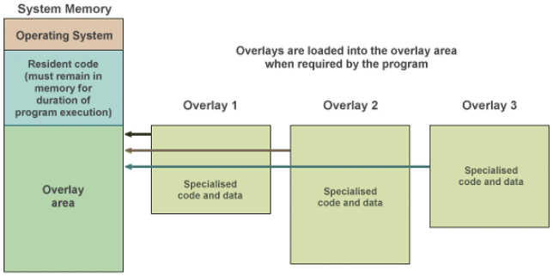
Memoria (Silberchatz 8.1.2,3,4)
X
Carga dinámica o intercambio (swapping)
Las funciones no se cargan hasta que se las llame y están almacenadas en el disco en un formato reubicable.
Cuando se las llama, si no están cargadas en memoria se invoca al cargador para que la cargue y se actualizan las direcciones
La ventaja es que si una rutina no se utiliza no se las carga nunca. (por ejemplo grandes rutinas de manejos de errores) Es responsabilidad del usuario, no del SO para que los programas aprovechen este esquema.
Enlace dinámico
Es otro caso de carga dinámica. Lo que se pospone es el enlace (no la carga) a las rutinas de una librería del SO. Al invocar una función, solamente se copia un fragmento que permite localizar la rutina en la biblioteca (DLL)
Este tipo de enlace tiene grandes ventajas, por ejemplo hace que el programa sea mas liviano y puede evitar las duplicaciones de código.
Las bibliotecas de enlace dinámico, o bibliotecas compartidas, suelen encontrarse en directorios específicos del sistema operativo, de forma que, cada vez que un programa necesite usar alguna, el sistema operativo conozca el lugar en el que se encuentra, para así poder enlazarla y realizar correctamente la operación. Este esquema requiere la ayuda del SO
Superposiciones (Overlays o recubrimientos)
Es un mecanismo para ejecutar programas más grandes que la memoria donde mantiene en la misma sólo aquellas instrucciones y datos que se requieren en un momento determinado. Muchos programas no necesitan todo el código al mismo tiempo, sino que se ejecutan por fases (ej. un compilador).
El sistema operativo no da soporte. Su programación era compleja y es responsabilidad del programador diseñar y programar la estructura de overlays.
Ejemplo
Ejemplo
Ejemplo

Slide 11
Asignación de Memoria
Modelos de Gestión de memoria:
La memoria física puede ser asignada a los procesos siguiendo diversas técnicas:
Asignación contigua: el espacio de direcciones lógicas de un proceso se mapea (sin ningún mecanismo) sobre una única zona (partición) de la memoria física: las direcciones de memoria son contiguas.
– Simple
– Particionada
» Particiones fijas o estáticas
» Particiones variables o dinámicas
Asignación dispersa: La memoria lógica se divide en fragmentos (páginas, segmentos), que se mapean sobre zonas de la memoria física no contiguas: el espacio de direcciones físicas de un proceso consta de varias zonas no contiguas:
– Paginación.
– Segmentación
La asignación contigua simple solo permite la carga de un único proceso.
La asignación contigua particionada permite cargar varios procesos, uno en cada partición.
La asignación dispersa permite cargar varios procesos, en fragmentos no contiguos.

Slide 12
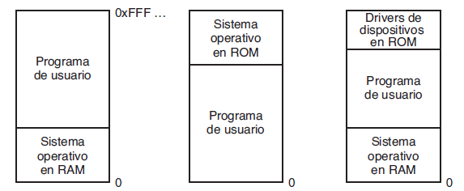
Memoria
Sin ningún mecanismo
Es la más simple. Trabaja directamente sobre la memoria física.
Un solo programa cargado en memoria (además del SO)
Utilizado en las primeras computadoras (hasta 1980)
Maneras de organizar la memoria:
Se puede ver que una gran desventaja de los modelos a) y c) es que al estar cargado el SO en memoria RAM, éste puede ser alterado por un error del programa del usuario
a) No se lo utiliza actualmente. Fue usado en mainframes y minicomputadoras
b) Utilizado en algunas computadoras de bolsillo (Palm Top, etc.) con sistemas embebidos
c) Utilizado en las primeras computadoras personales que por ejemplo utilizaban el MS-DOS

Slide 13
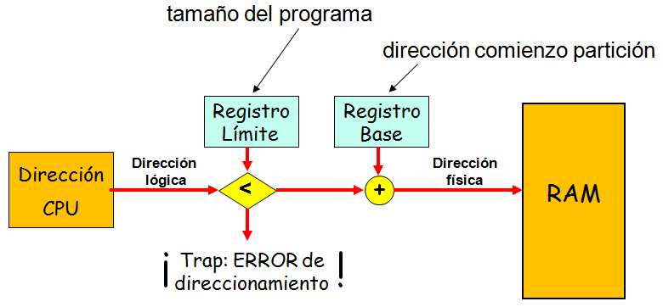
Memoria
Ejecución de múltiples programas sin abstracción de memoria:
Asignación contigua y con una sola partición:
En memoria reside el SO y el área para programas del usuario. En una PC el vector de interrupciones se encuentra en la parte baja de la RAM por lo que estableceremos que también el SO se encuentra esa sección, bloque o segmento de memoria y en bloque superior de memoria el área del usuario.
Cuando se carga un proceso hay que proteger el código y datos del SO o los procesos de usuario uno de otros. Para realizar esta protección se puede utilizar 2 registros: el de reubicación (especifica la base) y el de límite (especifica el tamaño del intervalo designado). Cada vez que el kernel carga el reg. base y el reg. límite de un proceso, se produce un cambio de contexto.
Esquema de traducción
de direcciones:

Slide 14
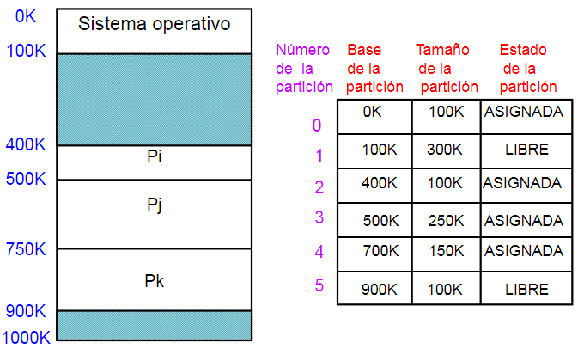
Memoria
2. Asignación con múltiples particiones:
A fin que varios procesos puedan residir en la memoria al mismo tiempo, se presenta el desafío de como repartir el espacio (huecos) entre los mismos. Hay 2 esquemas de asignación: particiones fijas y particiones variables.
a) Particiones fijas o estáticas:
Se divide la memoria en varios trozos (particiones):
Las particiones pueden ser del mismo o diferente tamaño
Tamaño fijo de las particiones (inamovible)
Un único proceso por partición con tamaño ≤ partición.
Estructura de datos para la gestión de particiones: TDP
Tabla de descripción de particiones (TDP)
Multiprogramación con particiones fijas • El objetivo en todo esto es tener mas de un proceso en memoria a la vez, solución posible sería dividir la memoria en n partes al inicio de una sesión de uso de la máquina, pero aún así se obtiene el desperdicio de particiones grandes con una tarea pequeña, la respuesta puede ser tener particiones pequeñas también. Las tareas que van llegando se forman hasta que una partición adecuada está disponible, en cuyo momento la tarea se carga en esa partición y se ejecuta hasta terminar.
.
Intercambio: En un sistema por lotes la organización de la memoria en particiones fijas es adecuado pero en un ambiente multiusuario la situación es distinta con el tiempo compartido, ya que existen mas usuarios de los que puede albergar la memoria, por lo que es conveniente albergar el exceso de los procesos en disco., por supuesto para ser ejecutados estos procesos deben ser trasladados a la memoria principal. Al traslado de procesos de disco a memoria y viceversa se le llama intercambio
Se define al crear las particiones, donde se almacena la dirección inicial (base) el tamaño y su estado.
Como la cantidad y tamaño de las particiones son fijas, el único campo que se actualiza es el del estado
Ejemplo:

Slide 15
Memoria
Estrategias de asignación (proceso partición):
Cola única
Varias colas (generalmente cuando hay particiones de distinto tamaño)
Si no hay particiones libres:
Esperar la finalización de un proceso
Intercambio (entre memoria principal y almacenamiento auxiliar).
Protección entre procesos:
Mediante los registro base y límite
Comprobación de cada acceso a memoria
El grado de multiprogramación ► está limitado por el número de particiones.
Fragmentación:
Incapacidad del sistema operativo para asignar posiciones de memoria principal no utilizadas. Hay dos tipos de fragmentación: interna y externa
El principal problema de las particiones fijas es la FRAGMENTACIÓN INTERNA ya que:
Dentro de cada partición queda una zona de memoria no aprovechable.
Se da cuando el proceso es más pequeño que la partición
No se puede asignar ningún otro proceso
Es posible que haya procesos esperando para entrar en memoria aún cuando haya espacio libre para ellos

Slide 16
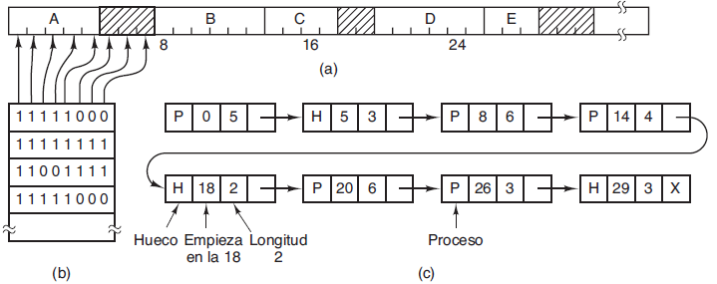
Memoria
b) Particiones variables o dinámicas
Las particiones son variables en número, tamaño y su dirección varía con el tiempo.
Inicialmente la memoria solamente tiene el SO y éste mantiene información sobre las zonas de memoria asignadas y las libres
A cada proceso se le asigna la memoria que necesita exactamente
Es necesario tener una estrategia de asignación de espacio y gestión de espacio libre
Administración de memoria libre ( Tanenbaum3.2.3 )
Se utilizan 2 métodos:
Mapa de bits: División de memoria en pequeñas unidades libre u ocupadas
Listas enlazadas o ligadas: Lista enlazada en la que cada nodo especifica una partición o un hueco
Ejemplo:
(a) Una parte de la memoria con cinco procesos y tres huecos. Las marcas de graduación muestran las unidades de asignación de memoria. Las regiones sombreadas (0 en el mapa de bits) están libres. (b) El mapa de bits correspondiente. (c) La misma información en forma de lista.

Slide 17
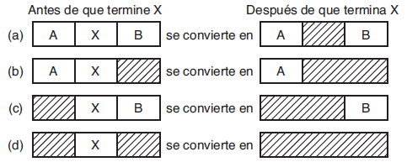
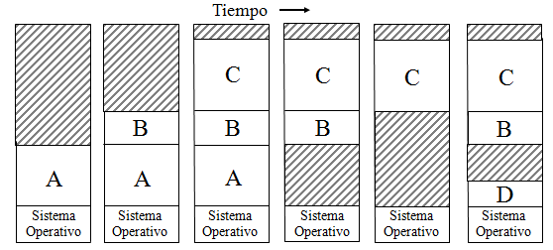
Memoria
Cuando se utilizan listas enlazadas, la lista de segmentos está ordenada por dirección, de este modo cuando termina un proceso o se intercambia, actualizarla es simple. Un proceso que termina generalmente tiene dos vecinos (excepto en los extremos). Se generan 4 combinaciones que pueden ser procesos o huecos :
Ejemplo de asignación:
En (a), para actualizar la lista se requiere reemplazar una P por una H. En las figuras (b) y (c) dos entradas se fusionan en una sola y la lista se reduce en una entrada. En (d), se fusionan las tres entradas y dos elementos son eliminados de la lista. Es conveniente utilizar una lista doblemente enlazada en vez de la lista simplemente enlazada Esta estructura facilita encontrar la entrada anterior y ver si es posible una combinación.
En particiones variables no hay fragmentación interna.
El problema de las particiones variables es:
FRAGMENTACIÓN EXTERNA:
existe el espacio necesario para satisfacer una petición de un proceso pero no es contiguo

Slide 18
Memoria
Compactación de memoria (o desfragmentación):
Técnica utilizada para reducir la fragmentación externa. Consiste en arrastrar los contenidos de memoria a un lugar para reunir toda la memoria libre en un bloque.
Problemas de la compactación :
Requiere reubicación dinámica
Consume recursos del sistema
El sistema se detiene mientras se realiza no se puede hacer demasiado frecuentemente
Estrategias de asignación o colocación
¿Como elegir un hueco cuando llega una nueva petición de tamaño N?
En particiones fijas, el proceso solo puede ir a una partición libre del tamaño adecuado (o mayor). No hay "ajustes" que hacer, por lo tanto los algoritmos de ajuste no se utilizan con particiones fijas o estáticas, sino que están diseñados para esquemas de particiones variables o dinámicas.
En los sistemas de particiones variables, las particiones para cada proceso se van creando a medida que son asignadas al procesador. Tiene como ventaja principal que evitamos el desperdicio de memoria dentro de cada bloque ya que cada uno está hecho a medida para el proceso que contiene.
Una vez que un proceso ha concluido, su partición se queda en desuso y sería necesario aplicar algoritmos de desfragmentación de memoria (supone un alto coste de rendimiento) para poder unificar todas las partes que han quedado libres y así reciclar las particiones que quedaron huérfanas.
Otra forma de obtener particiones de mayor tamaño es unificar dos o más huecos adyacentes en uno sólo (como se mencionó en la diapositiva anterior)

Slide 19
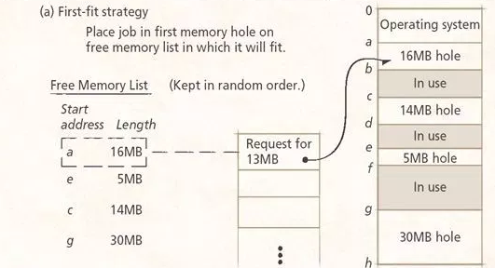
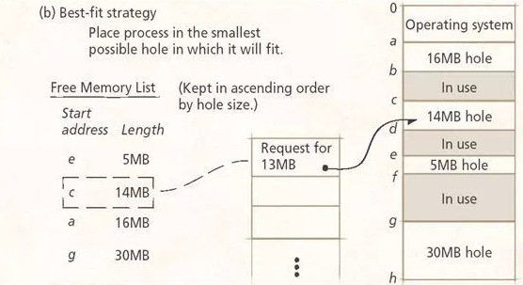
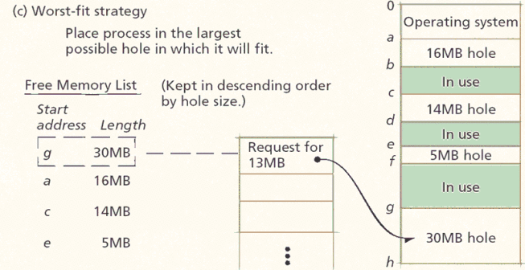
Memoria
Estrategias de asignación o colocación
Primer ajuste: asigna el primer hueco que tenga tamaño suficiente. La búsqueda comienza desde el comienzo del conjunto de huecos o desde donde terminó la búsqueda anterior (próximo ajuste)
Mejor ajuste: busca el hueco más pequeño que tenga tamaño suficiente
Peor ajuste: busca el hueco más grande (a veces es conveniente tener la lista ordenada x tamaño)
Multiprogramación con particiones fijas • El objetivo en todo esto es tener mas de un proceso en memoria a la vez, solución posible sería dividir la memoria en n partes al inicio e una sesión de uso de la máquina, pero aún así se obtiene el desperdicio de particiones grandes con una tarea pequeña, la respuesta puede ser tener particiones pequeñas también. Las tareas que van llegando se forman hasta que una partición adecuada está disponible, en cuyo momento la tarea se carga en esa partición y se ejecuta hasta terminar.
.
Intercambio: En un sistema por lotes la organización de la memoria en particiones fijas es adecuado pero en un ambiente multiusuario la situación es distinta con el tiempo compartido, ya que existen mas usuarios de los que puede albergar la memoria, por lo que es conveniente albergar el exceso de los procesos en disco., por supuesto para ser ejecutados estos procesos deben ser trasladados a la memoria principal. Al traslado de procesos de disco a memoria y viceversa se le llama intercambio
Mediante simulaciones, el primer ajuste y el mejor ajuste son los mejores que el peor ajuste en cuanto al aprovechamiento de memoria y a la reducción del tiempo. En lo que respecta a memoria, el primer ajuste y el mejor ajuste son similares sin embargo el primer ajuste es un poco más rápido

Slide 20
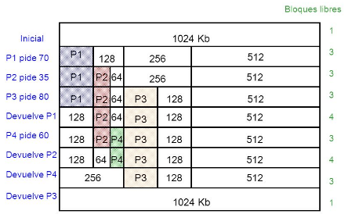
Memoria
Sistema Buddy
El espacio completo disponible se trata como un único bloque de tamaño 2U.
Si se realiza una petición de tamaño s, tal que
2U-1 < s ≤ 2U, se asigna el bloque entero
En otro caso, el bloque se divide en dos bloques buddy iguales de tamaño.
El proceso continúa hasta que el bloque más pequeño mayor o igual que s se genera.

Slide 21
Memoria Virtual
Continuará……

